Slide 1
Actualización del
Plan de Desarrollo Institucional
Septiembre, 2009

Slide 2
Modelo del proceso para la actualización del PDI
Insumos
Actual PDI
2005 - 2010
Evaluación cuantitativa de las metas y objetivos del PDI vigente
Evaluación cualitativa de las metas y objetivos del PDI vigente
Resultados de los Grupos de Enfoque
Análisis Interno, fortalezas y debilidades
Nivel Estratégico
Análisis Externo, oportunidades y amenazas
Actualización del PDI
Misión
Visión
Ejes estratégicos
Políticas Institucionales
Objetivos
Indicadores de impacto
Metas institucionales
Estrategias
Programas
Nivel Estratégico
Nuevo
Plan de Desarrollo Institucional
Referentes
Plan Nacional de Desarrollo 2030
Programa Sectorial Educación
Plan Estatal de Desarrollo 2030
Información contexto IES públicas (ANUIES, CUPIA, CUMEX)
Organismos internacionales (UNESCO, OCDE, BID, Global University Network for Innovation)

Slide 3
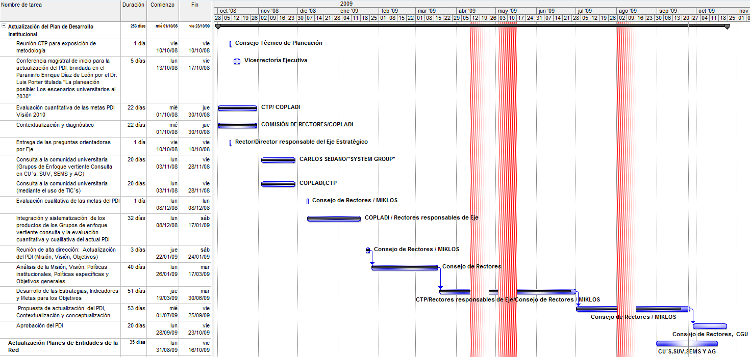
Cronograma PDI

Slide 4
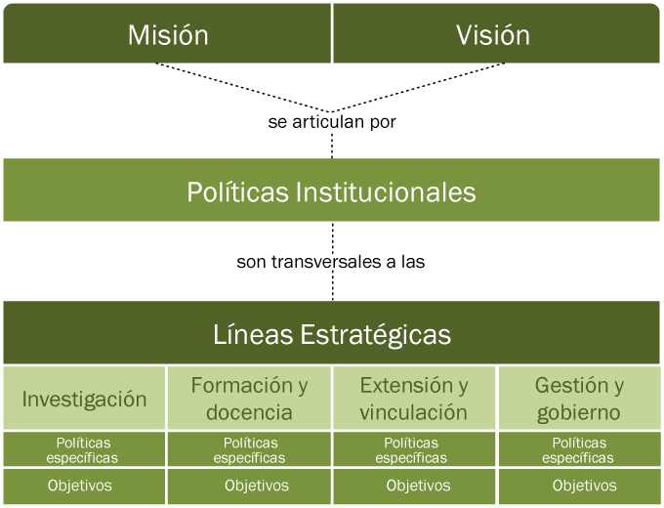
Estructura del PDI, Visión 2030
Notes:
4

Slide 5
Observaciones recibidas al documento PDI
CUCBA
CUCS
CUCSH
CULAGOS
SUV
SEMS
Vicerrectoría Ejecutiva

Slide 6
Alineación de los Planes de las Entidades de la Red Universitaria
Institucional
Entidades de la Red
Misión
Visión
Políticas Institucionales
Misión
Visión
Línea Estratégica
Línea Estratégica
Políticas de Línea Estratégica
Objetivo
Objetivo
Estrategias
Indicadores y Metas
Estrategias
Indicadores y Metas
Objetivo
Estrategias
Indicadores y Metas

Slide 7
Entidades de la Red Universitaria que han solicitado apoyo respecto a la actualización de los Planes de las Entidades de la Red.
ENTIDAD | FECHAS | OBSERVACIONES
SEMS | Determinado por el Sistema | El Plan de SEMS lo han trabajado a la par de la Actualización del PDI. Han tenido la asesoría del Dr. Miklos.
CUCOSTA | 31 de agosto, 1 y 2 de septiembre | Se realizó con éxito el taller hasta el nivel de objetivos. Acompañamiento de COPLADI.
CUCS | 28,29 de septiembre y 1 de octubre | Ayer iniciaron los trabajos de actualización con acompañamiento COPLADI. Se ha enviado información general y los formatos para trabajos previos.
CUCEA | 30 de septiembre | Solicitan uso de Thinkthank.
CUVALLES | 30 de septiembre, 14 y 15 de octubre | Se ha enviado información general. Solicitan uso de Thinkthank Solicitan acompañamiento de COPLADI.
CUCBA | 1 y 2 de octubre | Se ha enviado información general.
CUAAD | 8 y 9 de octubre | Solicitan acompañamiento de COPLADI en talleres. Se ha enviado información general. Solicitan uso de Thinkthank
CUCSH | Determinado por el CU | Se ha enviado información general.
CUCEI | Determinado por el CU | Se ha enviado información general.
CUCIENEGA | Determinado por el CU | Se ha enviado información general.
CUALTOS | Determinado por el CU | Se ha enviado información general.
CUSUR | Determinado por el CU | Se ha enviado información general.
SUV | Determinado por el Sistema | Se ha enviado información general.

Slide 8
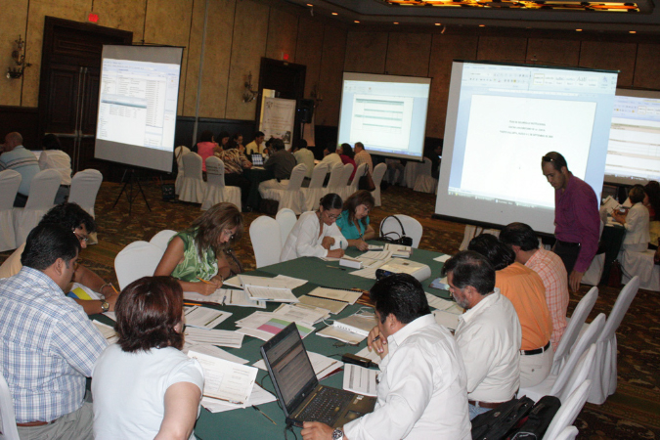
Taller de actualización del Plan de Desarrollo de CUCOSTA 31 de agosto, 1 y 2 de septiembre.

Slide 9
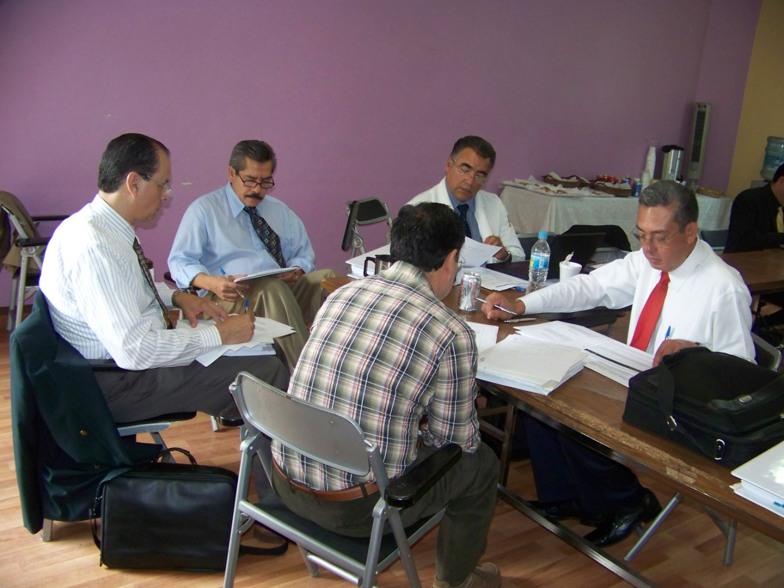
Taller de actualización del Plan de Desarrollo del CUCS 28 y 29 de septiembre, 1 de octubre.

